Slide 1


PROYECTO
Soldados gym
PRESENTACIÓN FINAL CAPSTONE
Integrantes: Matias campos
Andrew Andrades
Tomás Osorio

Slide 2

PROYECTO “Soldado Gym”
Matias Campos
Scrum master
Funciones desempeñadas
INTEGRANTES DEL PROYECTO
Andrew Andrades
Desarrollador full Stack
Funciones desempeñadas
Tomás Osorio
team developer
Funciones desempeñadas

Slide 3




PROYECTO “Soldado Gym”
Evidencias

Slide 4
PROYECTO “Soldado Gym”
DESCRIPCIÓN DEL PROYECTO
Problema o dolor
Soldados Gym es un negocio nuevo que no cuenta con una plataforma para organizar actividades como la programación de clases y consultas nutricionales, ni para monitorear el avance físico de sus clientes. Asimismo, no dispone de un sistema para gestionar los pagos, los cuales se realizan de manera manual, dificultando la administración económica.
Propuesta de solución
Desarrollar una plataforma web que permita a los clientes agendar clases, consultas nutricionales, realizar pagos y monitorear su progreso físico. Para los dueños, la plataforma ofrecerá herramientas para gestionar usuarios, planes, costos, ejercicios realizados y visualizar un dashboard con las ganancias obtenidas.

Slide 5
PROYECTO “Soldado Gym”
Objetivo General
Desarrollar un Software de calidad, llevando a cabo un seguimiento de los requerimientos del sistema mediante el uso de la metodología ágil, permitiendo el logro de los objetivos propuestos en este.
Objetivos Específicos
Desarrollar software para nuestro cliente, orientado a la toma de hora para su gimnasio
Implementar la Metodología mediante estimación de horas de las tareas, y seguimiento de estas mediante reuniones periódicas en formato Daily Meeting.
Mejorar la toma de decisiones del negocio mediante el uso de un Dashboard de Administrador, el cual proporciona indicadores de rendimiento (KPI)

Slide 6
PROYECTO “Soldado Gym”
Alcances y limitaciones del proyecto
Alcances
Desarrollar un sistema utilizando el stack PERN
Diseñar una interfaz agradable e intuitiva para el usuario final
Modelamiento de una base de datos coherente y óptima
Implementar microservicios (API REST, Transbank)
Limitaciones
Límite de presupuesto
El tiempo total del desarrollo

Slide 7
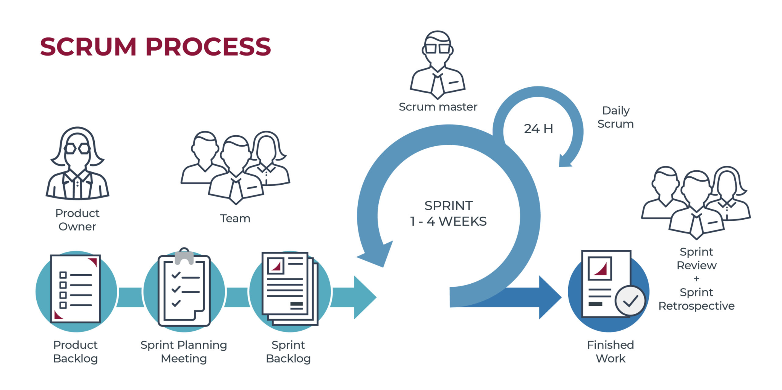
PROYECTO “Soldado Gym”
Metodología de trabajo para el desarrollo del proyecto
La elección de Scrum para el desarrollo de la plataforma web del gimnasio está justificada por su capacidad para manejar requisitos cambiantes, entregar valor incrementalmente, enfocarse en el cliente, y fomentar una colaboración efectiva y una mejora continua. Estos aspectos hacen de Scrum una metodología ideal para asegurar que el proyecto cumpla con las expectativas del gimnasio y sus clientes, y para adaptarse a las necesidades que puedan surgir durante el desarrollo.

Slide 8
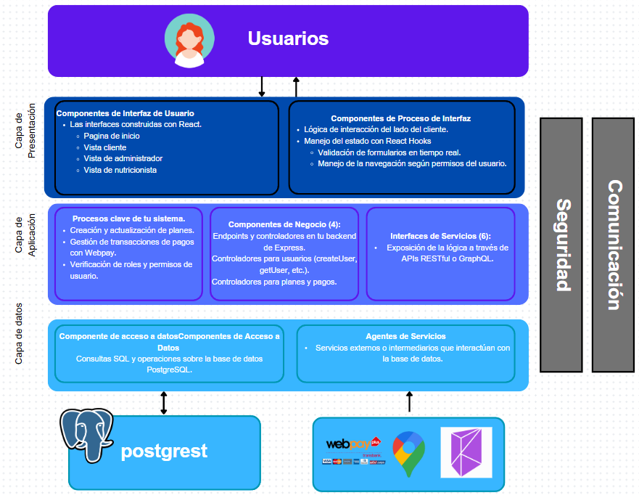
PROYECTO “Soldado Gym”
Arquitectura del software
Hemos optado por una arquitectura por capas porque permite una separación clara de responsabilidades en nuestro sistema. La capa de presentación (React) asegura una experiencia de usuario rica e interactiva, mientras que la capa de lógica de negocio (Express) centraliza las reglas del negocio y expone servicios a través de una API REST. Finalmente, la capa de datos (PostgreSQL) ofrece una solución robusta para la persistencia de información, asegurando consistencia y escalabilidad. Esta estructura modular no solo facilita el mantenimiento del sistema, sino que también permite su evolución futura hacia otros clientes o integraciones con servicios externos.

Slide 9
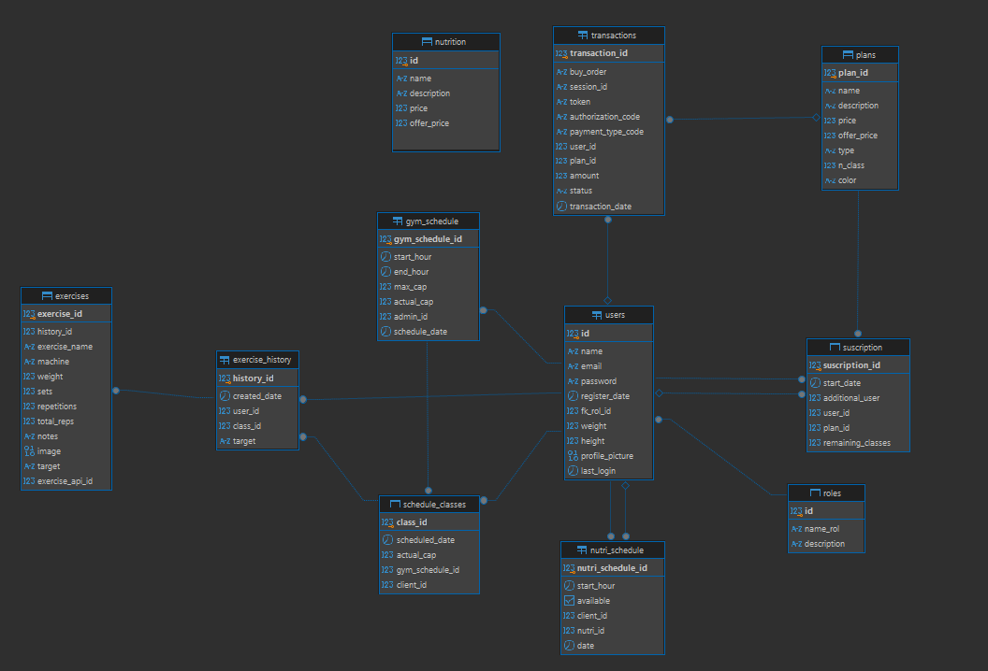
PROYECTO “Soldado Gym”
Modelo de datos

Slide 10






PROYECTO “Soldado Gym”
Tecnologías utilizadas
ReactJS
Express
Node Js
Vercel
Render

Slide 11


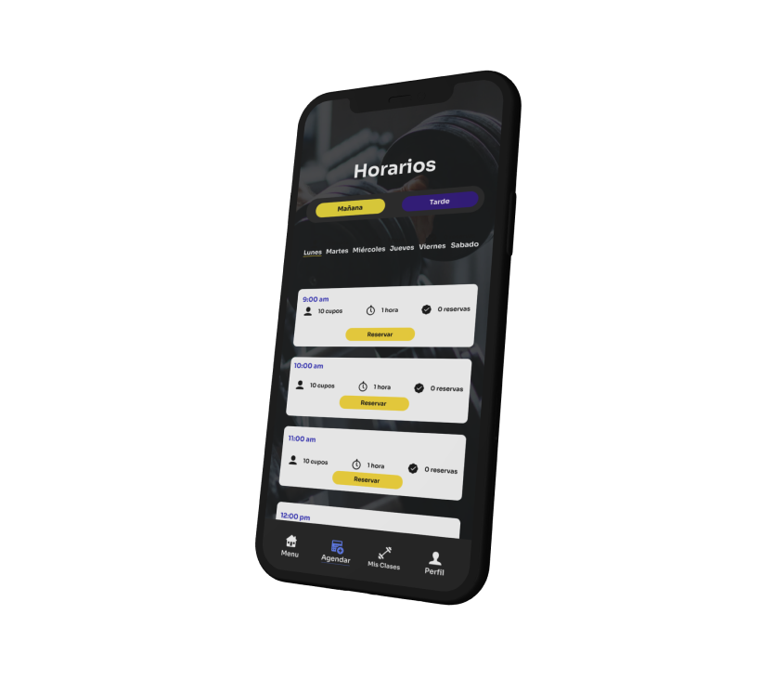
DEMOSTRACIÓN DEL RESULTADO
DEL PROYECTO

Slide 12

Resultados obtenidos
Se logró realizar el desarrollo del software, cumpliendo con todos los requerimientos definidos en el tiempo estimado, nuestro sistema cumple con las expectativas esperadas por el usuario y está listo para ser liberado a producción

Slide 13
Obstáculos presentados durante el desarrollo
El desarrollo del dashboard se realizó de forma apresurada, ya que no se consideró en la planificación inicial del proyecto.
Al comienzo de la fase de desarrollo nuestro progreso se vio frenado por los problemas que tuvimos con los CORS
Se desarrolló la plataforma con un lenguaje de programación desconocido para algunos integrantes del grupo

Slide 14
PREGUNTAS DE LA COMISIÓN

